Slide 1
Detekcija svjetlosnog onečišćenja u gradovima
Jozo Petrović, Antonela Galić, Roberto Mijatović

Slide 2
Projekt - cilj
Razviti sustav za automatsku detekciju svjetlosnog onečišćenja
Korištenjem računalnog vida i dubokog učenja
Fokus na brzo, jednostavno i skalabilno rješenje

Slide 3
Korišteni podatci
Dataset : Country-Wise Nightlight Images Dataset – satelitske snimke noćne svjetlosti u različitim regijama s fokusom na gradove, predgrađa i ruralna područja.
Za treniranje i evaluaciju korištene su označene slike u obliku RGB snimki i pripadajuće maske koje označavaju intenzitet svjetlosti zagađenja.

Slide 4
Tehnologije
Python – za razvoj i analizu
YOLOv8 – napredna deep learning arhitektura za detekciju i segmentaciju objekata
OpenCV – obrada i prikaz slika
Pandas i NumPy – obrada podataka i evaluacija
Matplotlib i Seaborn – vizualizacija rezultata
Google Colab – razvojno okruženje za rad

Slide 5
Metodologija
Priprema podataka ( skaliranje, normalizacija, maske )
Treniranje modela ( YOLOv8 segmentacija )
Evaluacija ( IoU, preciznost, recall, F1 )
Testiranje i inferencija

Slide 6
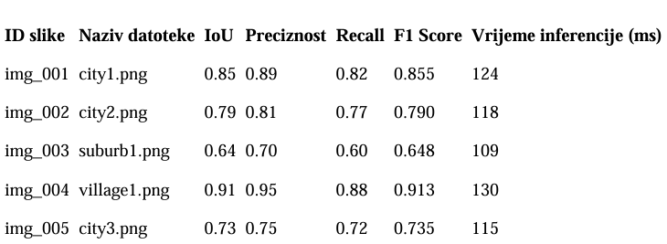
Rezultati
Gradovi – model dobro hvata jaka izvorišta svjetlosti ( 0.79 )
Prijelazna područja – model teže razlikuje umjerenu svjetlost od šuma ( 0.64 )
Ruralna područja – model jako precizan jer je svjetlosnog izvora malo ( 0.91 )
Prosječno vrijeme detekcije ~120 ms po slici

Slide 7
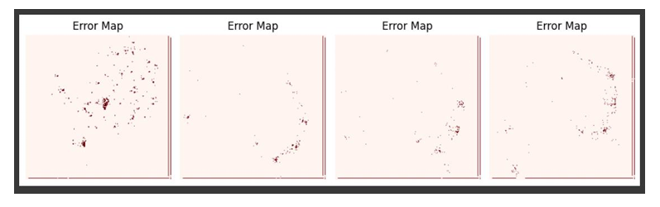
Error Map
Greška predikcije i stvarnih maski, tamnocrvene točke predstavljaju područja s većim odstupanjem, a svijetle s malom ili nikakvom greškom. Cilj prikaza je lakše uočavanje gdje model griješi prilikom obrade slike.

Slide 8
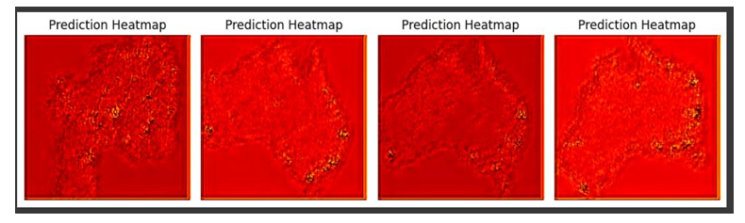
Prediction Heatmap
Vizualizacija gdje model fokusira pažnju prilikom predikcije. Toplija područja označavaju veću aktivaciju modela, dok crvena manje važne regije. Pomažu u razumijevanju kako model „gleda” na ulazne podatke i koje dijelove koristi za donošenje odluka.

Slide 9
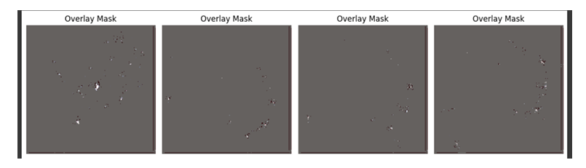
Overlay Mask
Vizualizacija lokacije otkrivenih grešaka ili anomalija preklapanja na orginalnu sliku. Siva pozadina predstavlja područje bez greške, dok bijele točke označavaju lokacije gdje je model detektirao značajnu grešku. Prikazi omogućuju lakšu vizualizaciju provjera točnosti modela u odnosu na stvarne ili očekivane anomalije.

Slide 10
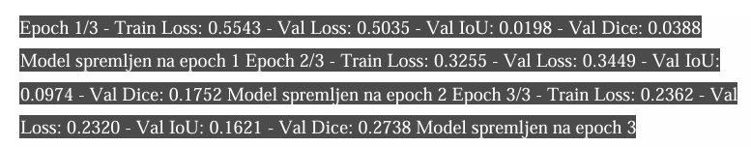
Tijekom treniranja modela vidljivo je da se vrijednosti funkcije gubitka ( loss ) postupno smanjuju, što znači da model bolje uči prepoznati značajke svjetlosnog onečišćenja na slikama. Metrike IoU i Dice rastu, što prikazuje da model sve preciznije segmentira svjetlosna područja. Iako početne metrike nisu visoke, pozitivan trend kroz epohe ukazuje na uspješan proces treniranja i poboljšane performansi modela. Napredak sugerira da model uči korisne obrasce iz podataka i može se dodatno optimizirati s više epoha.

Slide 11
Hvala na pažnji.

